Slide 1
維修物料_0819

Slide 2
目前進度
與三部三方確認維修效益開放機種
By “RC_ID”, “SERIAL_NO”, “REPAIR_STATUS_ITEM”, “SYMPTOM”, “PART_NO”, “month_year“ 的用料數量統計提供
進行defect type 與part type mapping和檢查
演算法構想

Slide 3
物料流程認知
Smart fr 有預測到物料，但預測物料時只有使用返品總數，加上目前版本沒有defect
-> 跟DQ smart fr 那邊了解他們預測的細節
改變維修策略: 返品如有多個defect 會變成只修部分/ 主要defect?
RQ認知上沒有這個策略，只有維修效益決定要修/ 不修 (例如4個defect, 會4個都修/4個都不修)
-> RQ 會再確認
RQ 目前沒有控管一片面版物料使用量，只有整體控管同一product id
已提供使用量統計 (By “RC_ID”, “SERIAL_NO”, “REPAIR_STATUS_ITEM”, “SYMPTOM”, “PART_NO”, “month_year”)
-> RQ會再確認

Slide 4
By 機種維修策略
Md 機種以往跟以後都不會修，可考慮要不要抓data
會有較大尺寸MD 機種的情況嗎?
雖然現在by 尺寸分要不要修，但可能有特殊情況尺寸以下的都會修，RQ希望所有有記錄的product id都預測，再對照smart fr/ 已發生n 片數字備料
->特殊情況不應預測
-> 不能推算用料佔比 & defect 比例

Slide 5
維修效益開放機種與物料預測
RC_ID | 純換貨 | 需預估 | 轉換前的RC | APPLICATION | 維修尺寸 | 維修效益
ACCU | 0 | 1 |  |  | 15.6' | 1
UPLUS | 0 | 1 |  |  | 21.5' | 0
EASCON | 0 | 1 |  |  | 15.6' | 1
IGS | 0 | 1 | ACCENTECH |  | 40' | 0
SMM | 0 | 1 |  |  | 15.6' | 0
TGO | 0 | 1 |  |  | 18.5' | 1
ZZHC | 0 | 1 | GOC |  | 15.6' | 1
A&D-US | 1 | 0 |  |  | 40' | 0
PCZ | 1 | 0 | RQCZ |  | 不維修 | 0
COSMO | 0 | 0 |  |  | 40' | 0
開放全修機種 NON-MD (product_id_start_with)
2V
GV
2M
GM
2N
GN
GG
2G
GS
2S
GR
2R

Slide 6
ACCU 現在按尺寸也有特殊情況
RCID | product id | serial no | date | defect | Part
ACCU | GN140BGAA0B0S | 04C120L95Y8002J | 2021/07/30 | BL White Spot | 4501M000DK60D
-> 如何推算用料佔比 & defect 比例?

Slide 7
Data欄位統整-before & after
新增欄位
ORDER_NO
ORDER_TYPE
RC_ID
FROMRC
DAY_FROM_RC
SERIAL_NO
MODEL_NAME
PRODUCT_ID
FAILURE_STAGE
REPAIR_FINISHED_DATE
REPAIR_STATUS_ITEM
REPAIR_GRADE
SYMPTOM_NO
SYMPTOM
DEFECT TYPE
PART_NO
CHILD_DESCRIPTION
PART TYPE(物料類別)
ORDER_TYPE
Allocation, RMA, buffer
現有欄位
ORDER_NO
ORDER_TYPE
RC_ID
SERIAL_NO
MODEL_NAME
PRODUCT_ID
FAILURE_STAGE
ISSUE_DATE
RECEIVING_DATE
REPAIR_FINISHED_DATE
REPAIR_STATUS_ITEM
REPAIR_GRADE
SYMPTOM_NO
SYMPTOM
PART_NO
REPAIR_STATUS_ITEM
ROK3,NOR2,NOR3,ROKD,BER1,NDF,PS2,NOR1,BER0,PSM,NOR0,FTR,PSE_Auto,PSE

Slide 8

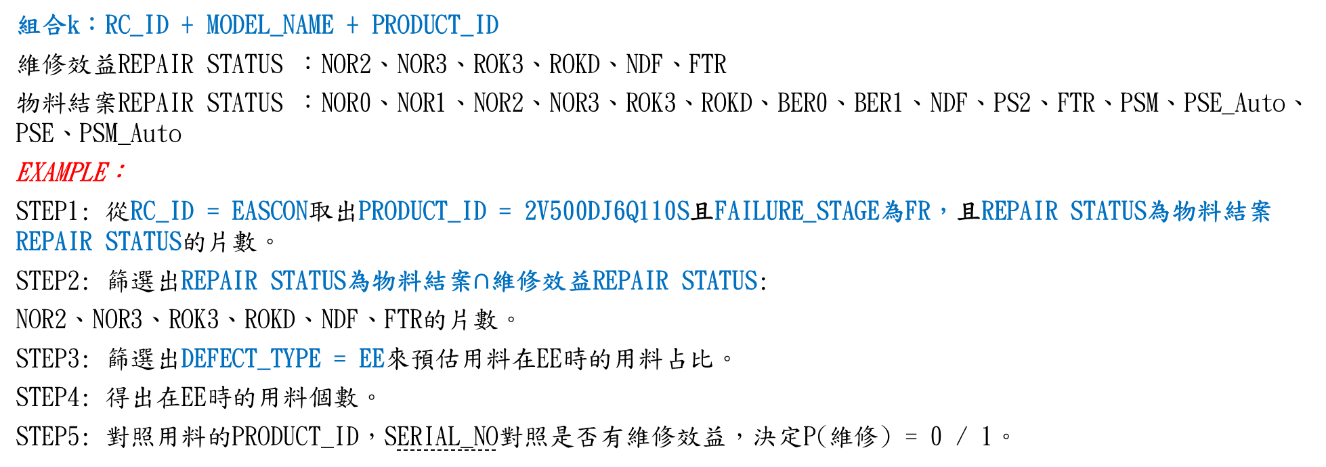
預估用料 ${= n}_{k} x d_{k}\% x P\left(維修\right) x$ ${part}_{dk}\%$
1/0
$\frac{維修效益repair status∩Defect Group (片)}{\sum{物料結案repair status (片)}}×P(維修)×\frac{Defect Group∩Parts (個)}{維修效益repair status∩Defect Group (片)}$
組合k：RC_ID + MODEL_NAME + PRODUCT_ID
維修效益REPAIR STATUS ：NOR2、NOR3、ROK3、ROKD、NDF、FTR
物料結案REPAIR STATUS ：NOR0、NOR1、NOR2、NOR3、ROK3、ROKD、BER0、BER1、NDF、PS2、FTR、PSM、PSE_Auto、PSE、PSM_Auto
EXAMPLE：
STEP1: 從RC_ID = EASCON取出PRODUCT_ID = 2V500DJ6Q110S且FAILURE_STAGE為FR，且REPAIR STATUS為物料結案REPAIR STATUS的片數。
STEP2: 篩選出REPAIR STATUS為物料結案$∩$維修效益REPAIR STATUS:
NOR2、NOR3、ROK3、ROKD、NDF、FTR的片數。
STEP3: 篩選出DEFECT_TYPE = EE來預估用料在EE時的用料占比。
STEP4: 得出在EE時的用料個數。
STEP5: 對照用料的PRODUCT_ID，SERIAL_NO對照是否有維修效益，決定P(維修) = 0 / 1。

Slide 9
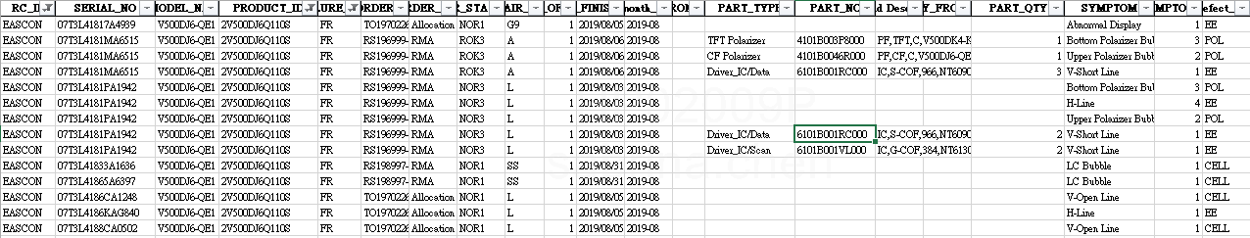
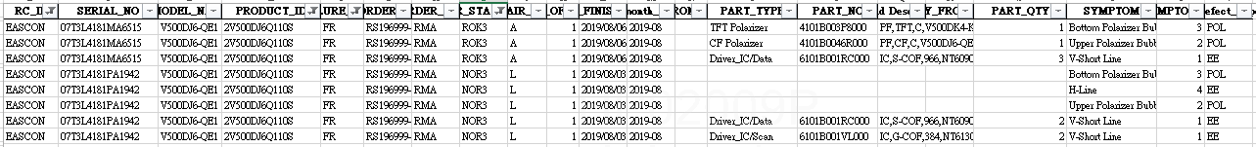
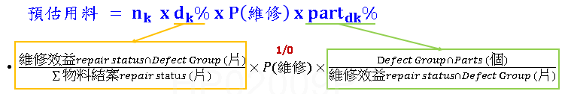
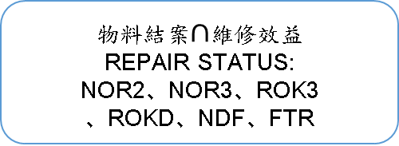
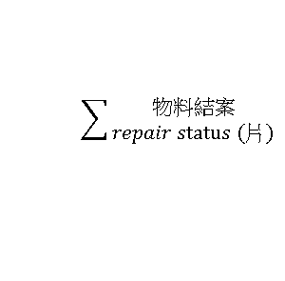
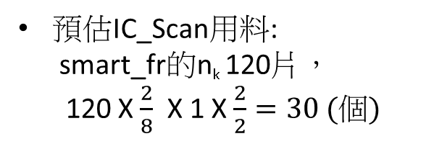
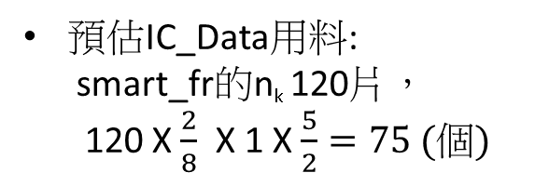
2
5
8
1
2
EASCON,
V500DJ6-QE1,
2V500DJ6Q110S, EE
IC/Data
5(個)
預估IC_Data用料:
smart_fr的n_{k} 120片，
120 X $\frac{2}{8}$ X 1 X $\frac{5}{2}=75$ (個)
物料結案$∩$維修效益
REPAIR STATUS:
NOR2、NOR3、ROK3
、ROKD、NDF、FTR
2(片)
IC/Scan
2(個)
$$\sum{\begin{aligned}物料結案 \\ repair status (片)\end{aligned}}$$
EASCON,
V500DJ6-QE1,
2V500DJ6Q110S, POL
2(片)
8(片)
預估IC_Scan用料:
smart_fr的n_{k} 120片，
120 X $\frac{2}{8}$ X 1 X $\frac{2}{2}=3$0 (個)
物料結案的其他REPAIR STATUS:
NOR0、NOR1、BER0、BER1、PS2、PSM、PSE_Auto、PSE、PSM_Auto
EASCON,
V500DJ6-QE1,
2V500DJ6Q110S, No defect
RC_ID,
MODEL_NAME,
PRODUCT_ID
Defect Group
(片數)
6(片)

Slide 10
PRODUCT_ID
MODEL_ NAME | 尺寸 | MD | Non MD
DATE
month_year | REPAIR_ FINISH_DATE
TRANSFER_ROUTE
FROM_RC | RC_ID
DEFECT
SYMPTOM | Defect type
SERIAL_NO | PRODUCT_ID | FAILURE _STAGE | ORDER_NO | ORDER _TYPE | TRANSFER _ROUTE | NUMBER_ OF_TRANSFER | DAY_ FROM_RC | REPAIR _GRADE | REPAIR_ STATUS_ ITEM | DEFECT | SYMPTOM _NO | PART | DATE | RC 特性表 | PART _QTY
FAILURE_STAGE
FR | Non FR
PART
PART_NO | PART_ TYPE
RC特性表
RC特性 | 純換貨 | 需預估
PART_NO
Keyword | 物料前四碼 | Child Description

Slide 11
Domain業務流程(After)
Parts備品
區域不良品退運量
預估Defect group
1.區域不良品退運量
2.Buffer issue未收
3.Buffer on way
4.Buffer stock
Y
維修效益by Defect group
Buffer issue未收
Buffer on way
Buffer stock
退運ACCU維修
N
Parts備品
各Defect group所對應的Parts占比
1.預估機種數量by Defect group
2.已發生機種數量by Defect group

Slide 12
想法：只針對ROK3、ROKD、NOR3預估物料，其他的可以檢查PART_NO是否為空。
外觀可以判定不可維修
NOR0 / NORC0
NOW：尺寸
問題：解析=維修效益判斷?
No Defect Found
NDF
維修操作
不可維修
NOR1 / NORC1
點燈判定
不可維修
NOR2 / NORC2
返品操作
解析
維修成功
ROK3 / ROKD
可維修
維修失敗
NOR3 / NORC3
不需點燈
BER0/NORC0
不維修操作
維修無效益尺寸
需點燈
BER1/NORC1
status：ROK、NOR、BER、NDF 數字：0-外觀檢 1-點燈 2-點燈+解析 3-點燈+解析+維修

Slide 13
預估待修返品資料面—RC_ID
檔案:RC特性表
需要預估的RC | 是否有後送
純換貨 | 2nd維修
有維修行為的RC | 2nd維修
Abnormal RC | 希望能額外放入training補足片數少的RC
解析
LCM
主要RC
ACCU
UPLUS
EASCON
IGS
SMM
TGO
ZZHC
A&D-US
PCZ
COSMO
Parts調撥+運輸時間
ACCU、EASCON 、ZZHC、TGO | 1.5 months
UPLUS | 2 months
SMM | 2.25 months
IGS | 2.5 months
RC_ID 轉換mapping
原先合作RC | 新合作RC
RQCZ | PCZ
GOC | ZZHC
ACCENTECH | IGS
不須預估:換貨不修/自行預估
目的：希望能把原先合作的RC資料用在新的RC上做物料預估

Slide 14
資料面彙整 X(t)
資料維度統一格式：RC_ID、 From_RC 、 Model_name、 Product ID 、 Stage
RC_ID：
主要預估 (main)：有維修行為的RC+2nd維修
非主要預估 Normal+Abnormal RC+解析+LCM (others) ：希望能額外放入trainin彌補片數少的RC樣本數不足的問題
From RC：
2nd維修的返品會有資料，可搭配category -- Onway 、transfer參照
Model_name & Product ID ：Prouduct_ID 包含於MODEL_NAME
Stage：FR、LR
資料欄位中FR以外的都歸類為LR
Parts耗用比例condition： RC_ID + MODEL_NAME + PRODUCT_ID + Defect + STAGE
Connect維修效益：：RC_ID 、 MODEL_NAME 、 PRODUCT_ID
檔案:RC特性表
Notes:
Defect Type：若有worldwide 退至ACCU，deffect type會記載原RC，而非ACCU
頻率：預估4個月part數量、平均耗用比例每月(區間一年)

Slide 15
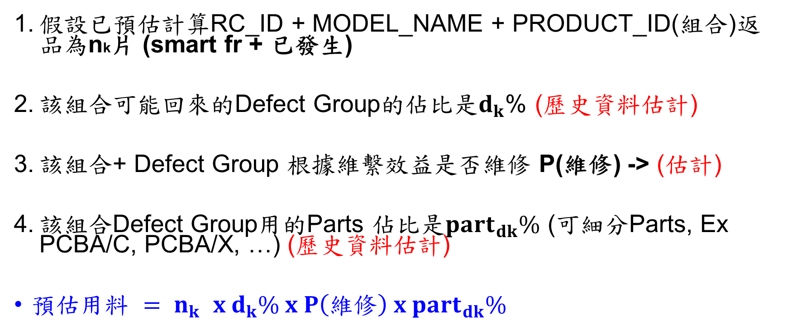
上次提出的方法
假設已預估計算RC_ID + MODEL_NAME + PRODUCT_ID(組合)返品為nk片 (smart fr + 已發生)
該組合可能回來的Defect Group的佔比是$d_{k}$% (歷史資料估計)
該組合+ Defect Group 根據維繫效益是否維修 P(維修) -> (估計)
該組合Defect Group用的Parts 佔比是${part}_{dk}\%$ (可細分Parts, Ex PCBA/C, PCBA/X, …) (歷史資料估計)
預估用料 ${= n}_{k} x d_{k}\% x P\left(維修\right) x$ ${part}_{dk}\%$
Smart fr
+ 已發生
需計算/使用3部的結果
Notes:
除ACCU以外，主要預估RC皆以此方法計算

Slide 16
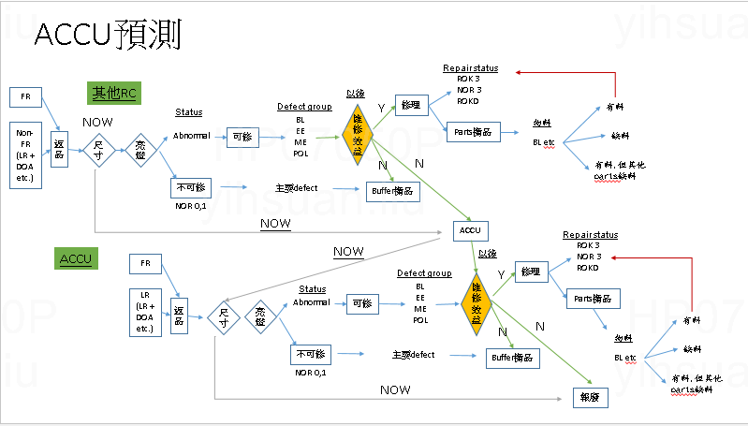

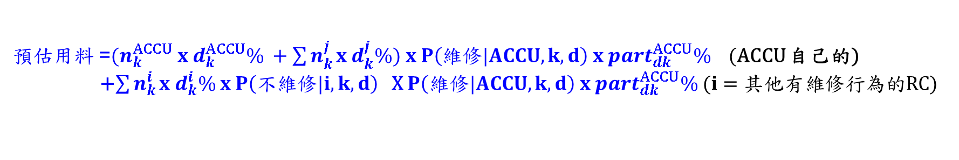
$$(j=純換貨的RC)$$
預估用料 =${(n}_{k}^{ACCU} x{ d}_{k}^{ACCU}\% +\sum{n_{k}^{j}}x{ d}_{k}^{j}\%) x P\left(維修|ACCU, k, d\right) x{ part}_{dk}^{ACCU}\% ($ACCU 自己的)
+$\sum{n_{k}^{i}}$ $x{ d}_{k}^{i}\% x P\left(不維修|i, k, d\right)$ X $P\left(維修|ACCU, k, d\right) x{ part}_{dk}^{ACCU}\% (i=其他有維修行為的RC)$
其他維修中心沒有效益
的總和
ACCU 有效益& ACCU 用料佔比

Slide 17





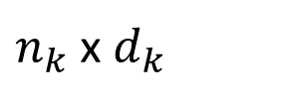
主要RC的返品數量 by defect group 占比
Smart fr
+ 已發生
需計算/使用3部的結果
預估用料 ${= n}_{k} x d_{k}\% x P\left(維修\right) x$ ${part}_{dk}\%$
組合 K：RC_ID + From_RC + MODEL_NAME + PRODUCT_ID + Stage
$n_{k,FR}$x $d_{k,FR}$
$x P\left(維修\right) x$ ${part}_{dk}\%$
Smart FR
$$n_{k}$$
$n_{k,LR}$ x $d_{k,non−FR}$
$$d_{k}$$
RC_已發生機種數量
$n_{k}$x $d_{k}$
需預測的比例
*如果目前把所有非FR 都歸成一類( non-FR)，可對應smart-FR 欄位，但以後模型無法再細分/ 要更改演算法
Notes:
RC_已發生機種數量也要分Stage,避免混淆簡寫成nk x dk。
預設RQ那裏可以提供RC_已發生機種的實績defect group比例。

Slide 18
Topic | Detail | Duration | Date
資料清理 | Week1：物料資源最適化Raw Data(兩年) 確認資料內容完整性、空值處理方式、欄位關係確認、彙整格式初版、欄位整合與提問(by mapping table) 期間須和RQ反覆討論，week2之前整理出初版Data 若有需要額外的資料希望能在當周取得(理想：提出需求到取得資料約2-3天) | 3 weeks | 8/9~8/13
 | Week2：初版Data 根據演算法彙整、分類or新增需要的欄位(by mapping table)、演算法帶入資料後的運算邏輯與流程、維修效益資料串接點 彙整後和RQ討論資料架構、運算流程與邏輯(need 確認是否符合domain的想法)，並整理出需要改善的部分(理想：2天)
 | Week2：初版Data 根據演算法彙整、分類or新增需要的欄位(by mapping table)、演算法帶入資料後的運算邏輯與流程、維修效益資料串接點 彙整後和RQ討論資料架構、運算流程與邏輯(need 確認是否符合domain的想法)，並整理出需要改善的部分(理想：2天) |  | 8/16~8/20
 | Week3：定版Data 確定建模用的資料架構、彙整出資料整理步驟、模型運算邏輯、建立方式與流程 與RQ確認有無問題並進行微幅修改(理想：2天)
 | Week3：採用物料資源最適化Raw Data(兩年) 工作內容：資料檢查、data & 模型定版 確認資料內容完整性(ex:空值處理方式)、資料架構與期間、資料整理步驟彙整 採用三部維修效益Raw Data(半年)做模型訓練、模型建立方式與流程、確定演算法 與RQ確認有無問題並進行微幅修改(2天) |  | 8/23~8/27 資料檢查
建模 | Week1-week2:演算一版實際的預估Parts數量 IDD 建立初步模型並匯入定版data，經過訓練、測試與驗證後，預估出一版Part數量，再由RQ做資料驗證(理想3天)，並針對初步模型提出問題、討論改善方式。 | At least 2weeks | 8/30~9/10
 | Week3~: 模型修改 IDD初版模型修改後匯入定版data，訓練、測試與驗證，再由RQ做第二次資料驗證，若有問題再討論或修改。 |  | 9/10~
Notes:
資料整理考量內容：用料占比計算式(面板與物料的關係)、defect%預估、RC_ID分類、物料分類、outlier處理、準確率評估指標

Slide 19
目前進度
欄位名稱整理 (202010前舊版欄位改成新的)
加入新欄位 (from rc, 結案時間差距)
簡單分析
Mapping table 整理

Slide 20
ACCU預測
Repair status
ROK 3
NOR 3
ROKD
FR
其他RC
以後
Status
Defect group
Y
修理
有料
NOW
BL
EE
ME
POL
維修
效益
Non-FR
(LR + DOA etc.)
Parts備品
物料
返品
尺寸
亮燈
Abnormal
可修
BL etc
缺料
N
N
有料,但其他Parts缺料
不可修
主要defect
Buffer備品
NOR 0,1
NOW
ACCU
Repair status
NOW
以後
ROK 3
NOR 3
ROKD
ACCU
FR
Defect group
Y
修理
Status
BL
EE
ME
POL
維修
效益
LR
(LR + DOA etc.)
Abnormal
可修
Parts備品
返品
尺寸
亮燈
N
有料
N
物料
不可修
主要defect
Buffer備品
缺料
BL etc
NOR 0,1
有料,但其他oarts缺料
NOW
報廢

Slide 21
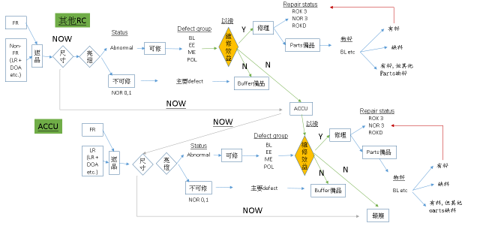
對於流程的演算假設
1. 以往在某RC不修，以後在該RC 修的情況
2. 在某RC 經過維修效益判定沒有效益，在ACCU 修
3.純換貨的RC送到ACCU 修

Slide 22
資料需求 (預估defect%)
結案QTY by RC_ID、 From_RC 、 Model_name、 Product ID 、 Stage、 REPAIR_YEAR_MONTH
Defect QTY by RC_ID、 From_RC 、 Model_name、 Product ID 、 Stage、 REPAIR_YEAR_MONTH、結案Status、 Defect
+ defect Type(from 三部資料?)
結案Status : 維修效益只看部分status, 所以這里有結案Status 比較保險

Slide 23
部分RC 會更改是否維修的策略 - by 尺寸 -> 維修效益
1. 以往在某RC不修，以後在該RC 修的情況
2. 在某RC 經過維修效益判定沒有效益，在ACCU 修
3.純換貨的RC送到ACCU 修
舉例:
因尺寸後送的product id 的defect和用料 記錄在ACCU 底下
-> 需把ACCU 的紀錄加進TGO 或其他前RC 中計算defect % 與用料佔比
前RC的defect 只有初步defect
-> 已發生x defect %, defect 直接使用初步defect?
RCID | product id | serial no | date | defect | Part
TGO | GN156BGAAQ20S | 0AC30PC9AM203FJ | 2020/12/10 | No Backlight
ACCU | GN156BGAAQ20S | 0AC30PC9AM203FJ | 2021/7/30 | BL White Spo | 4501

Slide 24
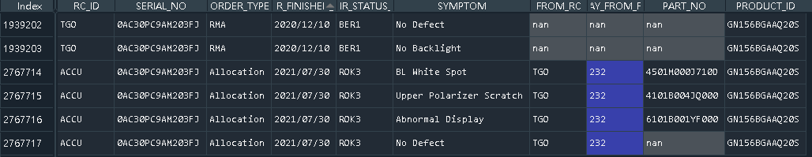

Slide 25
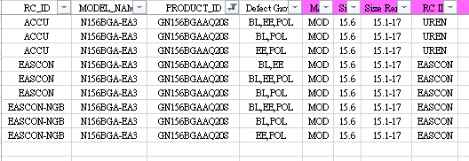
以往在某RC不修，不會算維修效益
1. 以往在某RC不修，以後在該RC 修的情況
2. 在某RC 經過維修效益判定沒有效益，在ACCU 修
3.純換貨的RC送到ACCU 修
維修效益按RCID+PRODUCT_ID+Defect 算效益, 以較新日期計算
因為維修記錄 登記在ACCU, 沒有該歷史資料算以往尺寸不修 (e.g. TGO + 18.5 以下)的維修效益
當TGO 收到 18.5 以下 ，無法算維修效益，就會先修

Slide 26
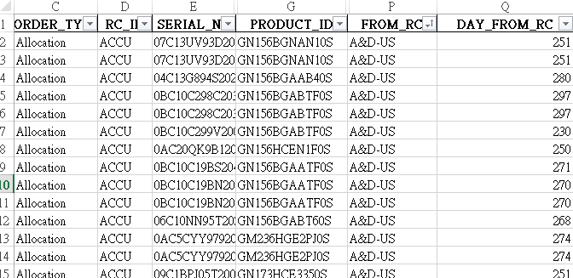
ACCU 接收後送的平均時間
欄位新增方式:
Group by RCID + serial no, 找出所有組合
把這些組合再Group by serial no, 再按日期排序
如果排序是1, from rc,結案時間差距 都key NA
否則 key from rc 和結案時間差距

Slide 27
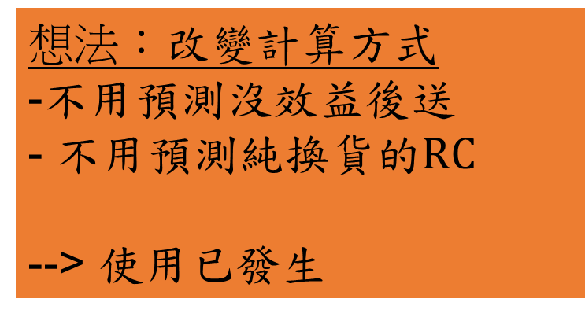
ACCU 接收後送的平均時間
1. 以往在某RC不修，以後在該RC 修的情況
2. 在某RC 經過維修效益判定沒有效益，在ACCU 修
3.純換貨的RC送到ACCU 修
Filter: ORDER_TYPE = allocation & 有找到from RC:
想法：改變計算方式
不用預測沒效益後送
不用預測$純換貨的RC$
-> 使用已發生

Slide 28
例子:FROM TGO to ACCU by repair status

Slide 29
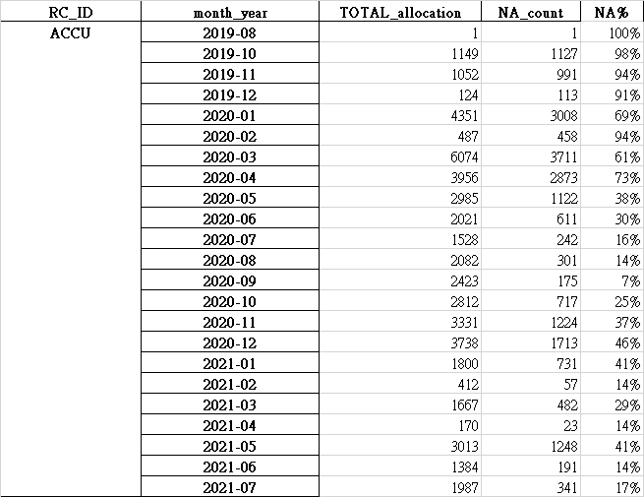
統計From RC NA 數量
如果要使用From rc:
在2年data 搜尋同一個serial no 的前一個RC, 不一定找到
因為平均日期差異為180天+
即使2021年也有14-46% 找不到
-> 只使用2年內找到的from rc?

Slide 30
想法：只針對ROK3、ROKD、NOR3預估物料佔比，其他的可以檢查PART_NO是否為空。
外觀可以判定不可維修
NOR0 / NORC0
NOW：尺寸
No Defect Found
NDF
維修操作
不可維修
NOR1 / NORC1
點燈判定
不可維修
NOR2 / NORC2
返品操作
解析
維修成功
ROK3 / ROKD
可維修
維修失敗
NOR3 / NORC3
不需點燈
BER0/NORC0
不維修操作
維修無效益尺寸
需點燈
BER1/NORC1
status：ROK、NOR、NDF、BER 數字：0-外觀檢 1-點燈 2-點燈+解析 3-點燈+解析+維修

Slide 31
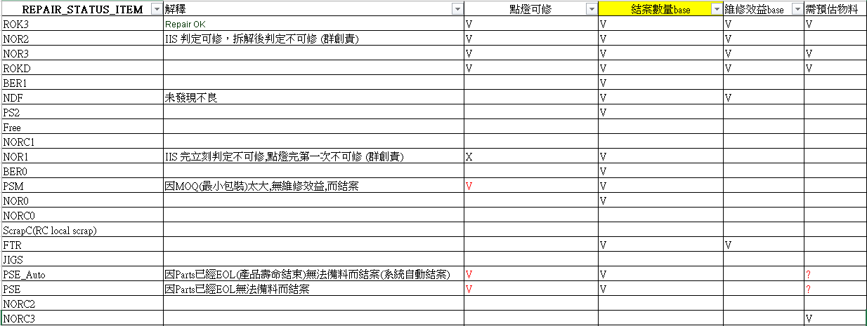
想法：只針對ROK3、ROKD、NOR3預估物料，其他的可以檢查PART_NO是否為空。
?：不確定要不要預估

Slide 32
Mapping table 整理
1.Parts Type
Columns：維修效益 Part_type、料號前四碼、物料類別、Key word、Child_Description
從data中的Part_NO取前四碼+Child_Description對應物料類別與維修效益
2. Defect Type
Columns：Symptom、Defect Type
物料有多加幾個defect type
3.RC特性表
columns:RC_ID、RC特性、純換貨、需預估、轉換前RC
資料檢查:defect type with parts type 正不正確有些Defect是不可修不用料的可視化check table

Slide 33
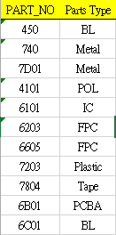
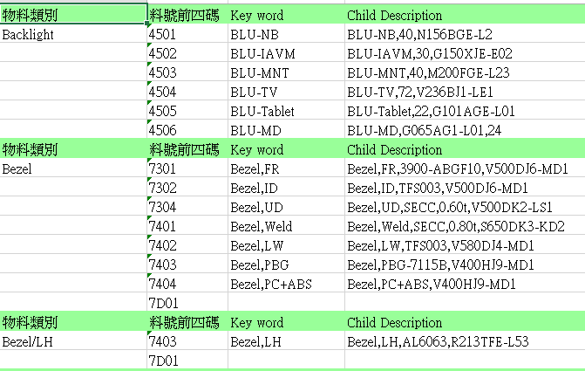
1.Parts Type-整理流程
Data： Part_NO取前四碼 + Child Description find 物料類別
File：Part_Type(物料)
料號前四碼=維修效益Part_NO
新增欄位：維修效益Part_Type
料號前四碼=nan or
Child Description=nan
料號前三碼=維修效益Part_NO
刪掉nan 的row
Notes:
1.為什麼不用key word：取的方法不統一

Slide 34
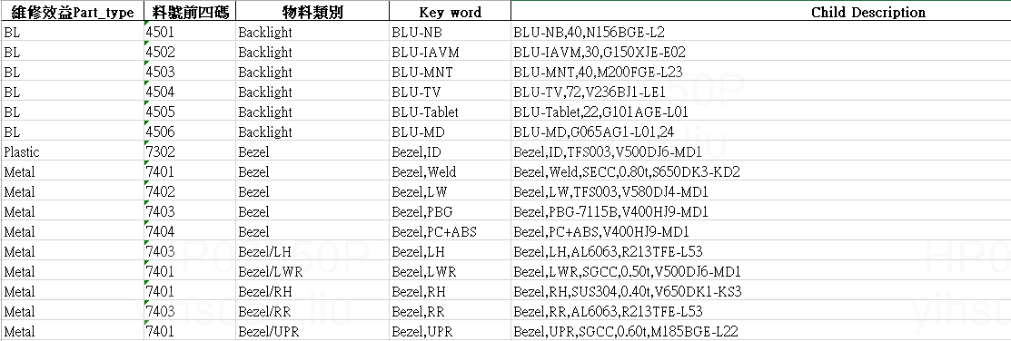
1.Parts Type-map維修效益Part_type(97筆)
使用方式：data Part_NO取前四碼 + Child Description(key word標準不一)--> 物料類別(維修效益供串接參考)
欄位新增需求：Child Description
已跟RQ克翔確認有涵蓋所有要預估的PARTS
Notes:
1.為什麼不用key word：取的方法不統一

Slide 35
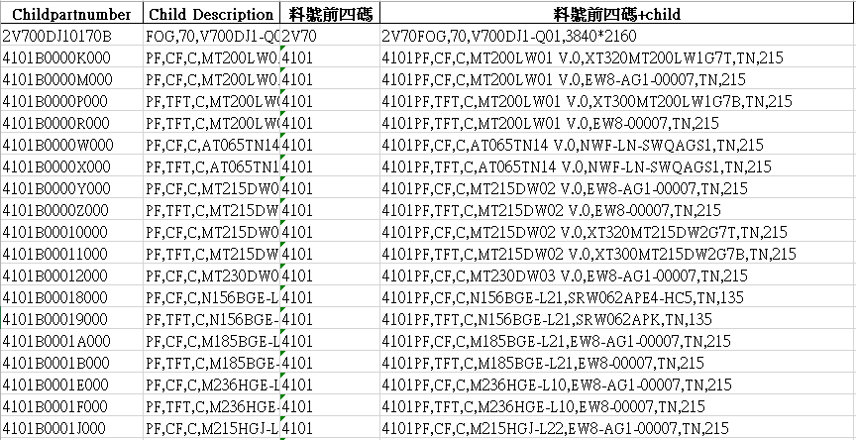
1.Parts Type-料號前四碼+Child Description(12108筆)
檔案：Description
取料號前四碼+child後，刪掉重複的內容共12108筆
待確認：新增child description後的raw data 料號四碼+child的組合總共有多少筆
潛在問題：用97筆的mapping table會有一些Part_NO + Child對應不到part type

Slide 36
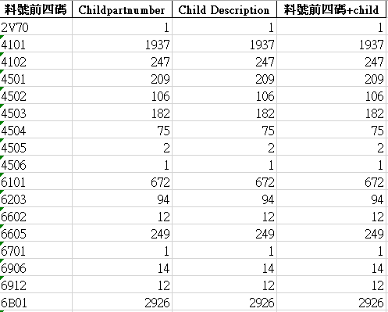
1.Parts Type-根據料號前四碼計算組合數
處理方式討論與確認：只針對能97筆的mapping table預估(?)

Slide 37
2. Defect Type 整理流程
讀取2019/8~2020/7的symptom
刪除重複的symptom
對應維修效益的defect mapping table
給克翔確認
物料defect type mapping table
新增defect type
Notes:
1.為什麼不用key word：取的方法不統一

Slide 38
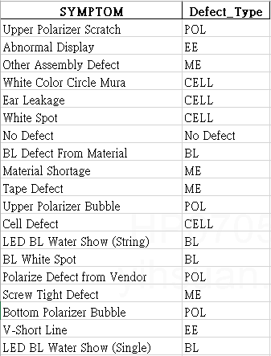
2. Defect Type(135筆)
彙整2019/8~2021/7期間所有symptom
Base：維修效益defect type mapping table
對不上的symptom新增defect type

Slide 39
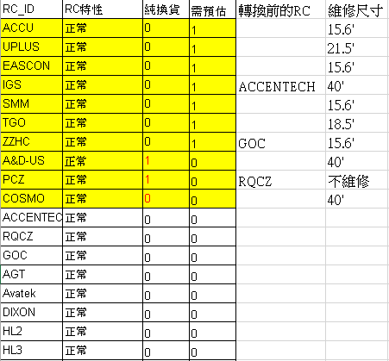
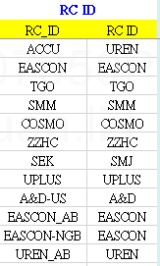
3.RC特性表
計算維修效益但不預估物料：COSMOS
轉換前RC：新RC歷史資料參考的RC
問題
維修效益缺的RC：IGS(ACCENTECH)
第一筆IGS維修紀錄： file(year month)：202104 第10110筆data 具體完修日期：2021/04/21

Slide 40
Data欄位統整-concept
transfer route
NUMBER OF TRANSFER
FROM RC
RCID
DAY DROM RC
一次維修
Serial +Symtom+Part No
Product id
Transfer route
Stage
Date
Repair status
Symptom
Part No
Child Description
RC_ID
qty (sum)
Stage
FR
non-FR
Date
year
month
date
Defect
Symptom
Defect type
Part
Part no
Part type
料號前四碼
Key word
Child Description
RC特性表
RC性質
純換貨
需預估
黃色：在code裡，data未必會呈現
綠色：有mapping table，data會呈現部分欄位

Slide 41
確認smart fr 預測的是Eacon + none, ACCU + none etc.
Smart fr 也有A&D-US
資料整理 (from RC)
RC | From RC | From RC分類 | Now | 以後
EASCON | None
EASCON | PAD | 解析
EASCON | ACCU | normal
EASCON | EASCON_AB | 異常大量退返
ACCU | None
ACCU | EASCON | normal | 尺寸不修 -> To ACCU | 維修效益-> 修/ To ACCU
ACCU | TGO-AB | 異常大量退返 | 尺寸不修 -> ACCU | 維修效益-> 修/ To ACCU
ACCU | A&D-US | 只換貨 | 全部-> ACCU
-> ACCU + EASCON (normal RC)的defect 算在EASCON?
-> COSMO 會否實行三部維修效益?
-> 想要了解其他RC to 非ACCU 的normal RC 的關係

Slide 42
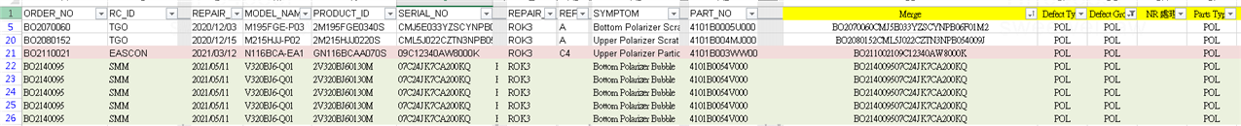

用料占比計算問題
原先想法：使用維修效益中各Defect group所對應的Parts占比
預估用料 ${= n}_{k} x d_{k}\% x P\left(維修\right) x$ ${part}_{dk}\%$
預測會有n 片
Defect是POL 的面版
n 片
會用多少POL?

Slide 43
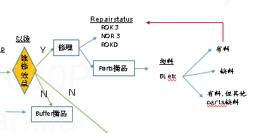
用料占比計算問題 (資料清理)
面板與物料比例的關係
check：RC_ID + Product_ID + Defect Group 與Parts是否為1：1的關係? (e.g. 1個defect為POL的面板用1個POL)
上述如否， RC_ID + Product_ID + Defect Group 與Parts 的比例關係怎樣是合理的?
2. Outlier刪去標準
若資料出現一片面板用2,3,4,5…個料，應以什麼標準刪去這樣的狀況?(可能會影響預測效能)
建議：使用RAW DATA，IDD可用演算法去除outlier
3. 資料形式：預估出的某個Parts有料，但其他Parts缺料的資料形式

Slide 44
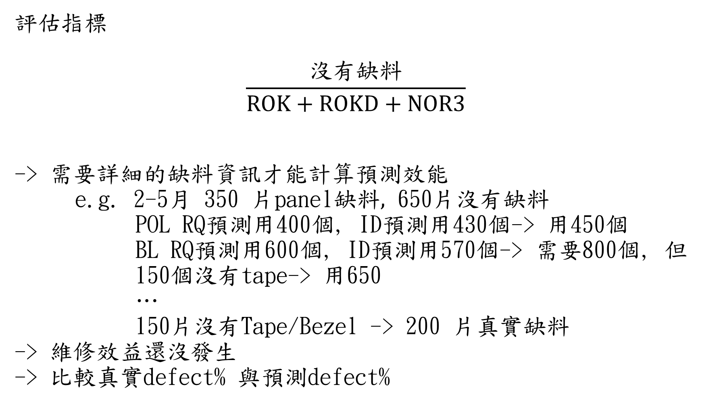
評估指標
$$\frac{沒有缺料}{ROK+ROKD+NOR3}$$
-> 需要詳細的$缺料$資訊才能計算預測效能
e.g. 2-5月 350 片panel$缺料,$ 650片沒有$缺料$
POL RQ預測用400個, ID預測用430個-> 用450個
BL RQ預測用600個, ID預測用570個-> 需要800個, 但 150個沒有tape-> 用650
…
150片沒有Tape/Bezel -> 200 片真實$缺料$
-> 維修效益還沒發生
-> 比較真實defect% 與預測defect%

Slide 45
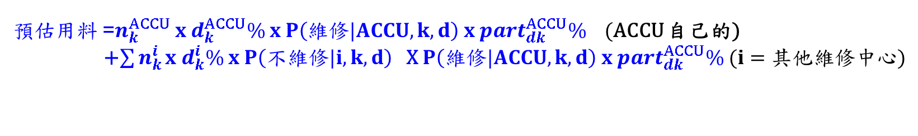
ACCU 用料預估問題
ACCU | 返品 | RC_ID
 | 2nd維修(後送) | RC_ID + FROM RC
RC_ID | FROM_RC | Defect Type紀錄位置
ACCU | None | ACCU
ACCU | IGS | IGS (無維修效益)
IGS | None | IGS (有維修效益)
問題:
需要結案status將RC分為三類進行預估
預估用料 =$n_{k}^{ACCU} x{ d}_{k}^{ACCU}\% x P\left(維修|ACCU, k, d\right) x{ part}_{dk}^{ACCU}\% ($ACCU 自己的)
+$\sum{n_{k}^{i}}$ $x{ d}_{k}^{i}\% x P\left(不維修|i, k, d\right)$ X $P\left(維修|ACCU, k, d\right) x{ part}_{dk}^{ACCU}\% (i=其他維修中心)$
其他維修中心沒有效益
的總和
ACCU 有效益& ACCU 用料佔比

Slide 46
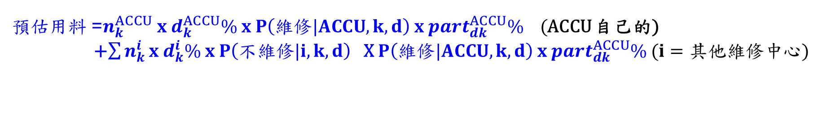
主要RC用料預估小結
ACCU以外
預估用料 ${= n}_{k} x d_{k}\% x P\left(維修\right) x$ ${part}_{dk}\%$
ACCU
預估用料 =$n_{k}^{ACCU} x{ d}_{k}^{ACCU}\% x P\left(維修|ACCU, k, d\right) x{ part}_{dk}^{ACCU}\% ($ACCU 自己的)
+$\sum{n_{k}^{i}}$ $x{ d}_{k}^{i}\% x P\left(不維修|i, k, d\right)$ X $P\left(維修|ACCU, k, d\right) x{ part}_{dk}^{ACCU}\% (i=其他維修中心)$
其他維修中心沒有效益
的總和
ACCU 有效益& ACCU 用料佔比

Slide 47
資料面彙整 QTY
資料維度統一格式：RC_ID、 From_RC 、 Model_name、 Product ID 、 Stage
connect 維修效益
Parts：Part_Name、Part_No、QTY_Parts、Repaired year month
SN：結案QTY、Repaired year month
物料耗用
皆以stage
劃分開來看QTY
Defect QTY
REPAIR_YEAR_MONTH、結案Status、 Defect
+ defect Type(from 三部資料?)
Defect QTY
REPAIR_YEAR_MONTH、結案Status、 Defect
+ defect Type(from 三部資料?)
Smart FR：預估的是原本就要退到特定RC的返品數量(1st維修)
RC_已發生機種數量：分成on way/已issued未收/on stock紀錄實際返品數量與是否有2nd維修的資料
預估返品

